Slide 1
RabbitMQ - message broker
Jako narzędzie użyte do realizacji pracy magisterskiej
Projekt i implementacja infrastruktury w technologii SOA
Promotor:
dr hab. Barbara Strug

Slide 2
RabbitMQ in general
Producing - Nic więcej jak wysyłanie wiadomości.
Producer - Program wysyłający wiadomości
Będziemy go oznaczać literą “P” :
P

Slide 3
RabbitMQ in general
Consumer - Zazwyczaj program czekający na pobranie wiadomości
Będziemy go oznaczać literą “C”
C

Slide 4
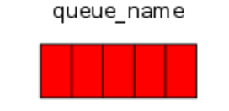
RabbitMQ in general
Queue - nazwa kolejki dostarczanej przez RabbitMQ
Wiadomości trzymane jedynie w kolejce
Kolejka nie ma limitów (nieskończony buffer)
Wielu Producentów może wysyłać wiadomości
Wielu konsumentów może odbierać wiadomości
Będziemy ją oznaczać:

Slide 5
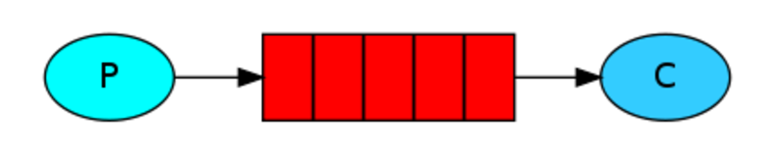
Hello World
Napiszemy prosty program w Ruby, który będzie wysyłał pojedyncza wiadomość
Użyjemy do tego biblioteki Bunny
Diagram poniżej pokazuje przepływ naszej informacji:

Slide 6
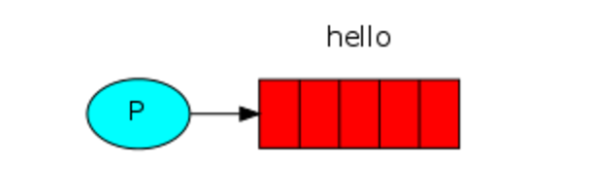
Wysyłanie
Nazwiemy nasz plik send.rb oraz konsumenta receiver.rb
Sender połączy się z RabbitMQ i wyśle pojedynczą wiadomość

Slide 7
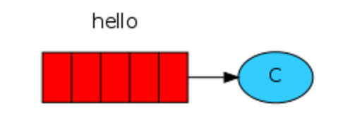
Odbieranie
Konsument odbiera wiadomości z RubbitMQ więc musi na nie nasłuchiwać
Po otrzymaniu wiadomości zostanie ona wypisana

Slide 8
$ ruby send.rb
$ ruby receive.rb

Slide 9
Dziękuje

